Slide 1
Nhóm 10
S/MIME EMAIL SECURITY
Thành Viên:
Phạm Phi Phong
Phạm Phú Lợi
Nguyễn Mai Trường Phát

Slide 2
S/MIME là gì?
(Secure/Multipurpose Internet Mail), là một công nghệ cho phép bạn mã hóa email của mình.
S/MIME dựa trên mật mã bất đối xứng để bảo vệ email của bạn khỏi sự truy cập không mong muốn.
Nó cũng cho phép bạn ký điện tử các email của bạn để xác minh bạn là người gửi thư hợp pháp, biến nó thành vũ khí hiệu quả chống lại nhiều cuộc tấn công lừa đảo ngoài kia.

Slide 3
Ngoài ra,
S / MIME (Secure / Multipurpose Internet Mail Extension) là phiên bản nâng cao bảo mật của định dạng e-mail internet MIME, được thành lập dựa trên công nghệ bảo mật dữ liệu RSA.
MIME đã thay thế giao thức SMTP vì nó bị giới hạn ở chỉ văn bản, nơi chỉ có tin nhắn văn bản được phép truyền. Giao thức bị hạn chế SMTP không thể trao đổi các tệp đa phương tiện, tài liệu ở các định dạng tùy ý khác nhau vì nó sử dụng biểu diễn ASCII 7-bit của các ký tự trong email mà không thể biểu thị các ký tự đặc biệt có giá trị lớn hơn 127

Slide 4
Cấu trúc S/MIME
Một email MIME bao gồm một tin nhắn văn bản cùng với một số tiêu đề đặc biệt và các phần văn bản được định dạng. Mỗi phần có thể chứa một phần dữ liệu được mã hóa ASCII và cả cơ chế giải mã dữ liệu ở đầu bên nhận. Tiêu đề MIME bao gồm đặc điểm kỹ thuật của - Phiên bản MIME, Loại nội dung, Mã hóa chuyển nội dung, ID nội dung, Mô tả nội dung.

Slide 5
Các thuật toán sử dụng trong S/MIME.
Tiêu chuẩn chữ ký số (DSS) cho chữ ký điện tử.
Diffie-Hellman để mã hóa các khóa phiên đối xứng.
RSA cho chữ ký điện tử hoặc để mã hóa các khóa phiên đối xứng.
DES-3 để mã hóa khóa đối xứng.

Slide 6
Mã hóa bật đối xứng.
S/MIME sử dụng mật khẩu hóa công khai để mã hóa và giải mã dữ liệu tin nhắn và chữ ký số. Khóa riêng được giữ an toàn, trong khi khóa chung có thể được phân phối rộng rãi. Một mối quan hệ toán học đặc biệt giữa hai khóa tồn tại sao cho dữ liệu được mã hóa bằng một khóa chỉ có thể được giải mã bởi khóa kia. Nếu một tin nhắn được mã hóa bằng khóa chung của bạn, chỉ có khóa riêng của bạn mới có thể giải mã nó và nếu một tin nhắn được ký bằng khóa riêng của bạn, ai đó có khóa chung của bạn có thể xác minh thực tế đó.

Slide 7
Chữ kí số.
Khi bạn ký một email với S/MIME chứng chỉ, phần mềm ứng dụng email của bạn tạo ra một băm hoặc thông báo có độ dài cố định của thư, sau đó mã hóa thư bằng khóa cá nhân của bạn để tạo chữ ký điện tử đi kèm với email. Khi người nhận nhận được thư, phần mềm email của họ sử dụng khóa công khai của bạn để xác minh rằng email thực sự do bạn gửi và nội dung của nó không bị thay đổi khi chuyển tiếp.

Slide 8
Chức năng.
S / MIME cung cấp các dịch vụ bảo mật mật mã sau cho các ứng dụng nhắn tin điện tử:
Xác thực.
Tính toàn vẹn của thư.
Không thoái thác nguồn gốc (sử dụng chữ ký số ).
Quyền riêng tư.
Bảo mật dữ liệu (sử dụng mã hóa).

Slide 9
Hoạt động.
Tóm lại, chứng chỉ email S / MIME cho phép bạn:
Mã hóa email của bạn để chỉ người nhận dự định của bạn có thể truy cập nội dung của tin nhắn.
Ký điện tử vào email của bạn để người nhận có thể xác minh rằng trên thực tế, email đó được gửi bởi bạn chứ không phải là một kẻ lừa đảo giả làm bạn.
Cách mà chứng chỉ mã hóa email hoạt động là sử dụng mã hóa bất đối xứng. Nó sử dụng khóa chung để mã hóa email và gửi nó để người nhận, người có khóa riêng phù hợp, có thể tự động giải mã toàn bộ tin nhắn (và mọi tệp đính kèm).

Slide 10
Các bước thực hiện.

Slide 11
1. Tải xuống chứng chỉ của bạn.
Tải xuống tệp PKCS # 12 cùng với chứng chỉ của bạn từ tài khoản SSL.com của bạn bằng cách nhấp vào liên kết được cung cấp trong email Liên kết kích hoạt chứng chỉ của bạn và làm theo hướng dẫn trên màn hình trong trình duyệt web của bạn. Bạn sẽ được nhắc tạo mật khẩu trước khi tải xuống tệp. (Giữ mật khẩu này an toàn - bạn sẽ cần nó sau này.) Đảm bảo theo dõi nơi bạn đã lưu tệp PKCS # 12 của mình và không làm mất tệp đó. Nếu bạn mất khóa riêng, bạn sẽ không thể đọc các tin nhắn được mã hóa bằng khóa chung của bạn. Lưu ý: khi tải xuống chứng chỉ của bạn, có thể chọn giữa các thuật toán RSA và ECDSA thông qua Thuật toán trình đơn thả xuống. Tuy nhiên, không thể sử dụng khóa ECDSA để mã hóa email, vì vậy tốt nhất bạn nên để bộ này thành RSA.

Slide 12
2. Mở Tùy chọn Outlook.
Trong Outlook, hãy chọn Tập tin từ menu chính, sau đó nhấp Các lựa chọn.

Slide 13
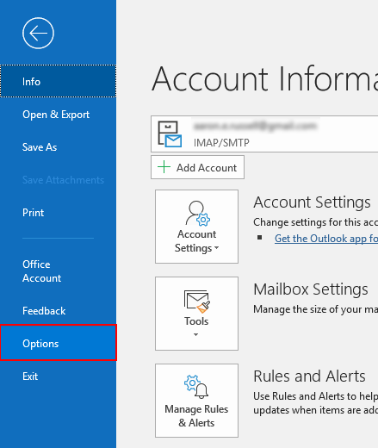
3. Mở Trung tâm Tin cậy.

Slide 14
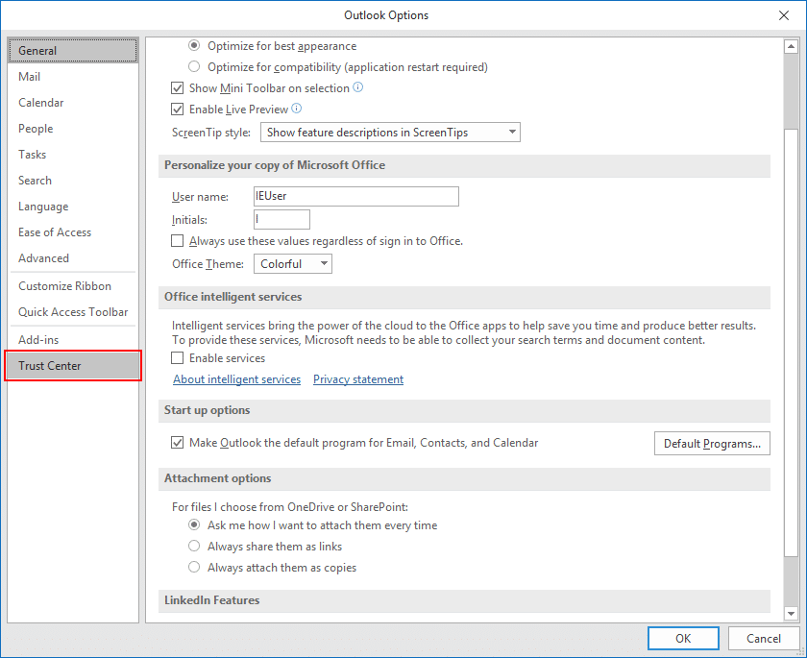
Chọn Trung tâm tin tưởng ở dưới cùng của menu ở bên trái của Tùy chọn Outlook cửa sổ.

Slide 15
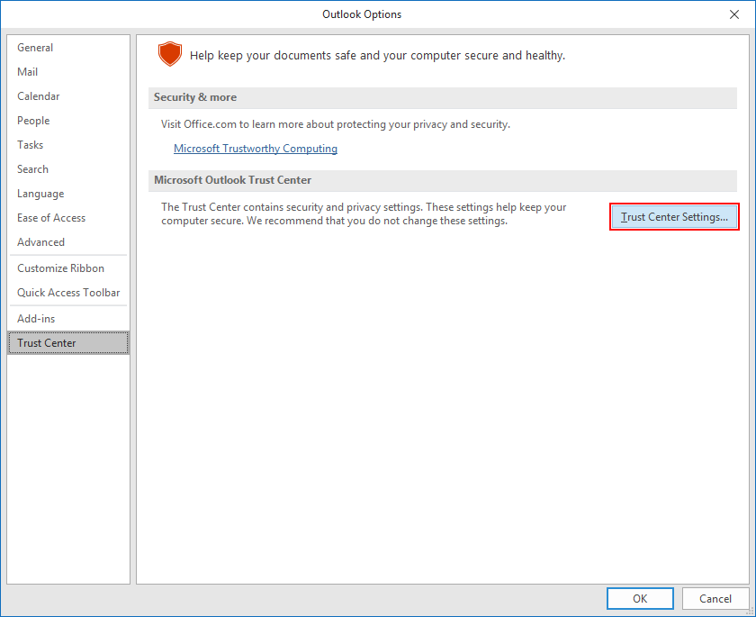
4. Mở Cài đặt Trung tâm Tin cậy.
Nhấn vào Cài đặt Trung tâm Niềm tin .

Slide 16
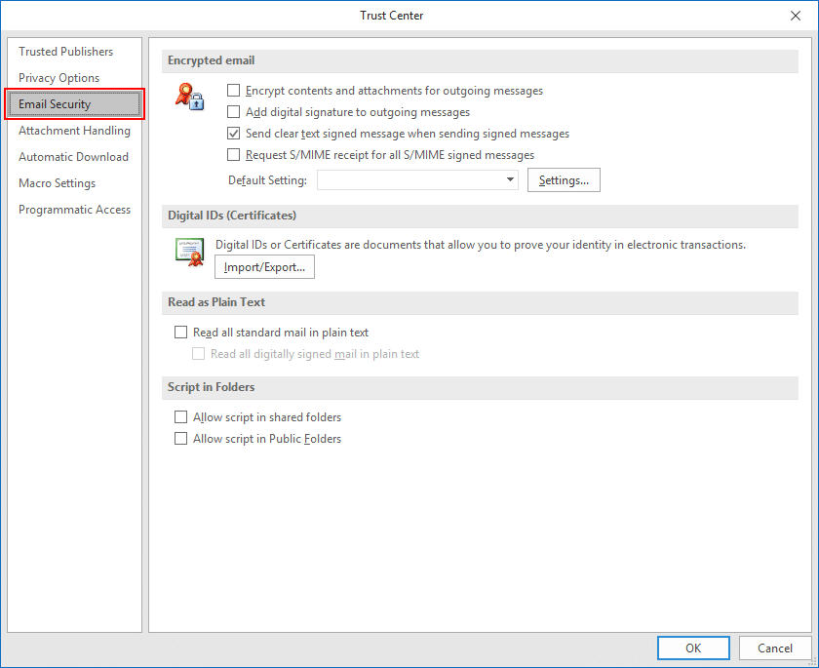
5. Chọn Bảo mật Email.
Chọn Bảo mật Email từ menu bên trái của Trung tâm tin tưởng cửa sổ.

Slide 17
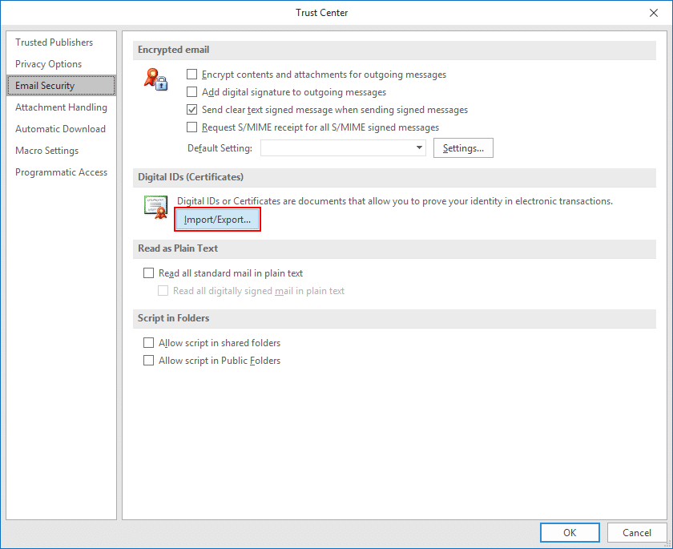
6. Nhấp vào Nhập / Xuất.
Nhấn vào Import / Export nút, dưới ID kỹ thuật số (Chứng chỉ).

Slide 18
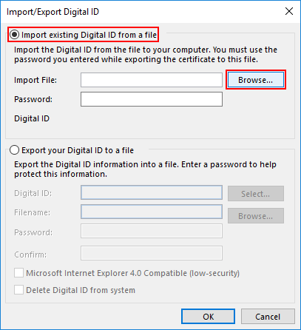
7. Duyệt tìm tệp.
Hãy chắc chắn Nhập ID kỹ thuật số hiện có từ một tệp tin được kiểm tra, sau đó nhấp Duyệt qua ...

Slide 19
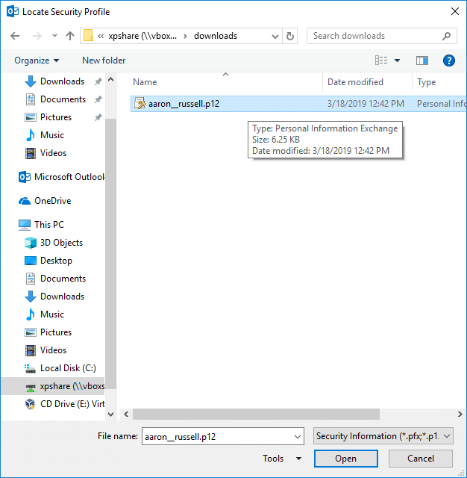
8. Mở tệp.
Điều hướng đến tệp PKCS # 12, sau đó nhấp vào Mở. Phần mở rộng tên tệp phải là .p12.

Slide 20
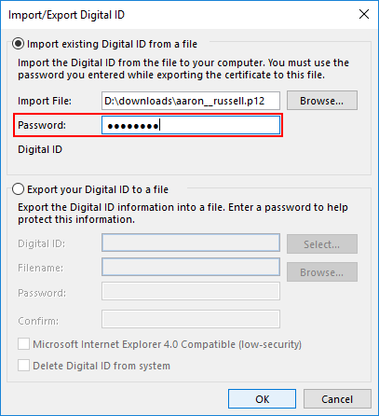
9. Nhập mật khẩu PKCS # 12.
Nhập mật khẩu bạn đã sử dụng khi tải xuống tệp PKCS # 12, sau đó nhấp vào OK.

Slide 21
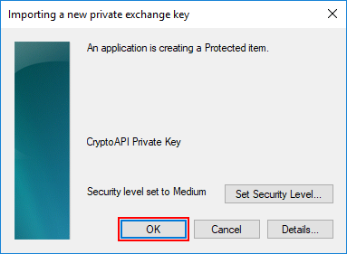
10. Nhấp vào OK.
Nhấp chuột OK trên hộp thoại bảo mật bật lên.

Slide 22
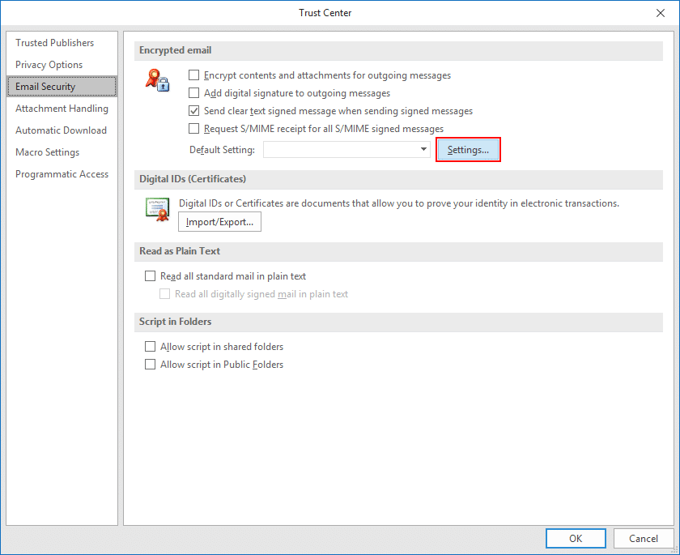
11. Mở cài đặt email được mã hóa.
Nhấn vào Cài đặt nút, dưới Email được mã hóa.

Slide 23
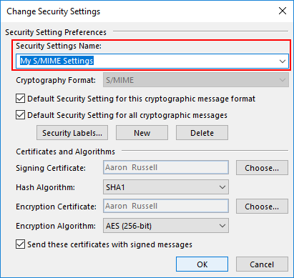
12. Đặt tên cho cài đặt bảo mật.
Nhập tên cho cài đặt bảo mật của bạn.

Slide 24
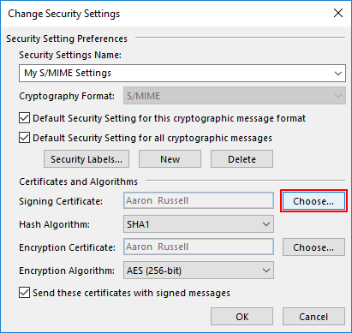
13. Chọn chứng chỉ ký.
Nhấp chuột Chọn, kế bên Giấy chứng nhận ký.

Slide 25
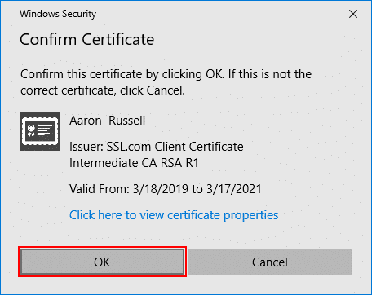
14. Xác nhận hoặc chọn chứng chỉ.
Nếu bạn chỉ cài đặt một chứng chỉ (như được hiển thị ở đây), bạn có thể nhấp vào OK trên Xác nhận Giấy chứng nhận hộp thoại bật lên. Nếu không, bạn sẽ phải chọn một trong danh sách các chứng chỉ đã cài đặt.

Slide 26
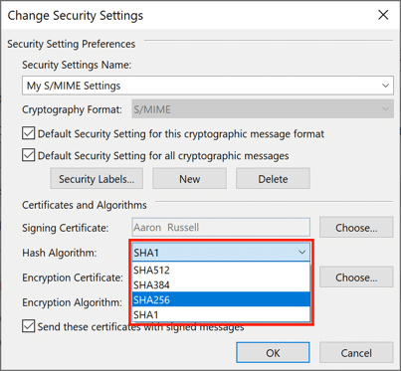
15. Đặt thuật toán băm.
Đặt Thuật toán băm đến SHA256.

Slide 27
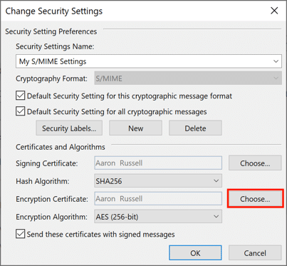
16. Chọn chứng chỉ mã hóa.
Nhấp chuột Chọn, kế bên Chứng chỉ mã hóa, Và nhấp vào OK trên Xác nhận Giấy chứng nhận hộp thoại. Một lần nữa, nếu bạn có nhiều chứng chỉ, hãy chọn cùng một chứng chỉ bạn đã chọn cho Giấy chứng nhận ký.

Slide 28
17. Đóng cửa sổ.
Nhấp chuột OK để đóng Thay đổi cài đặt bảo mật cửa sổ.

Slide 29
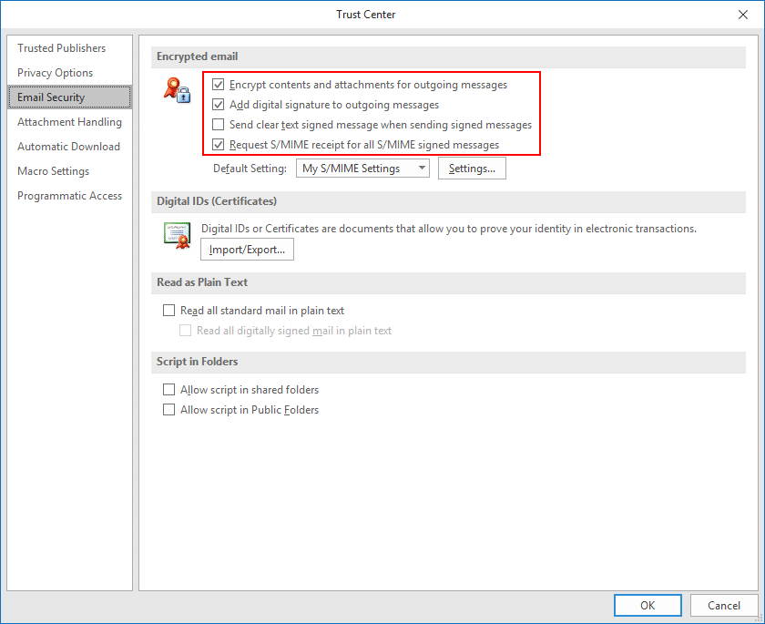
18. Thiết lập S/MIME mặc định
Đặt các tùy chọn mặc định mong muốn của bạn cho S/MIME email qua bốn hộp kiểm bên dưới Email được mã hóa, sau đó nhấn vào OK để đóng Trung tâm tin tưởng Cửa sổ.

Slide 30
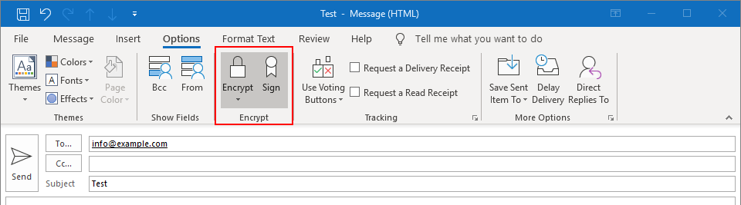
19. Thiết lập S/MIME tùy chọn trong một tin nhắn mới.
Bây giờ là của bạn S/MIME chứng chỉ được cài đặt và cấu hình, bạn có thể bắt đầu gửi tin nhắn đã ký và mã hóa. Bắt đầu bằng cách tạo một thư email mới trong Outlook. Dưới Các lựa chọn, bạn có thể chuyển đổi mã hóa và / hoặc cài đặt chữ ký số cho tin nhắn.

Slide 31
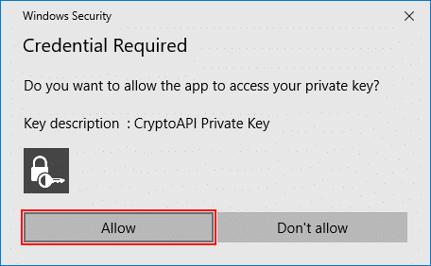
20. Cho phép Outlook sử dụng khóa cá nhân của bạn.
Sau khi gửi, nhấp vào Cho phép trong Windows Security hộp thoại xuất hiện, cho phép Outlook sử dụng khóa riêng của bạn.

Slide 32
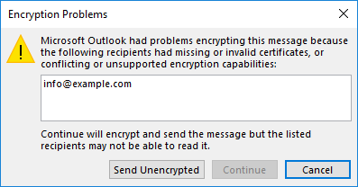
21. Sự cố tiềm ẩn với mã hóa.
Lưu ý rằng nếu bạn cố gắng gửi email được mã hóa và không có khóa công khai của người nhận, bạn sẽ nhận được thông báo lỗi cung cấp tùy chọn gửi thư không được mã hóa. Bạn có thể giải quyết vấn đề này bằng cách yêu cầu họ gửi cho bạn một email đã ký, sau đó thêm họ làm địa chỉ liên hệ trong Outlook.

Slide 33
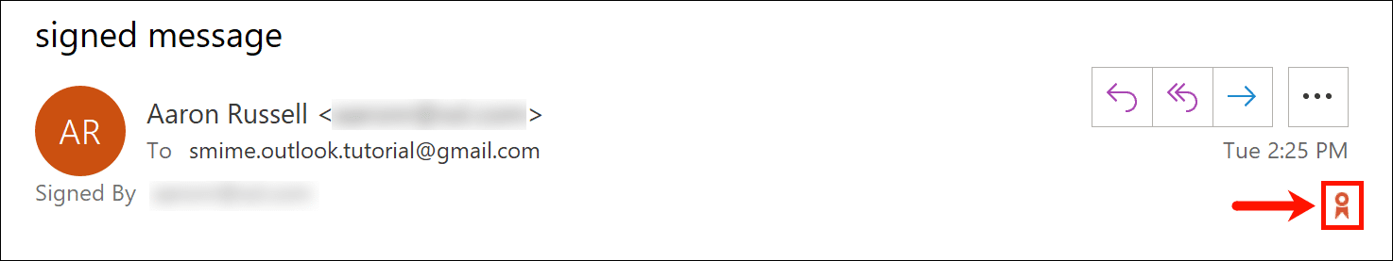
22. Xác nhận chữ ký.
Khi người liên hệ của bạn gửi cho bạn một email đã ký, bạn sẽ thấy một biểu tượng dải băng nhỏ ở góc trên bên phải của thư. Bạn có thể xác nhận thông tin chi tiết của chứng chỉ bằng cách nhấp vào biểu tượng.

Slide 34
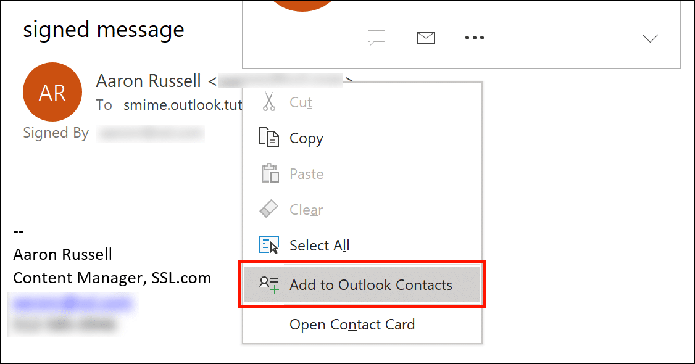
Nhấp chuột phải vào tên người gửi và chọn Thêm vào Outlook Contacts.

Slide 35
24. Thêm liên hệ (bước 2)

Slide 36
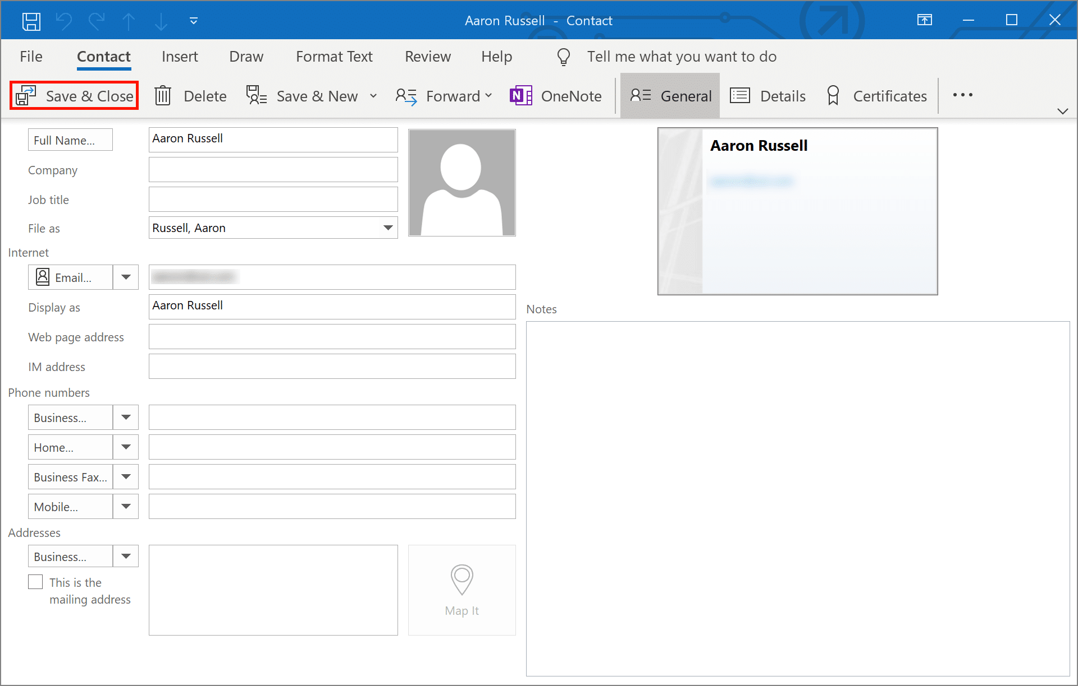
25. Nhấp chuột Lưu và Đóng để lưu số liên lạc của bạn. Bây giờ bạn sẽ có thể gửi email được mã hóa cho người nhận này.

Slide 37
DEMO

